Slide 1
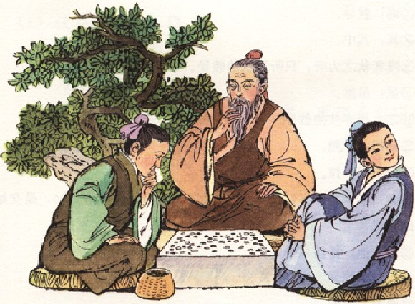

学 弈

Slide 2
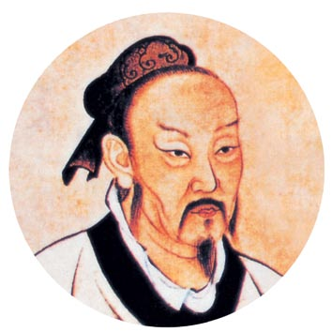
【作者介绍】
孟子：名柯，字子舆，鲁国邹邑（今山东邹邑）
人，是鲁国贵族孟孙氏的后代，是孔丘的孙子
子思的再传弟子，战国时期重要的思想家，政
治家，教育家，是孔子以后儒家学派最有权威
的代表人物。《孟子》是记孟子言行的书。

Slide 3
【字音】
思援[yuán]弓缴[zhuó]而射之
为[wèi]是其智弗[fú]若与[yú]？

Slide 4

弈秋，通国之善弈者也。
者：……的人

Slide 5
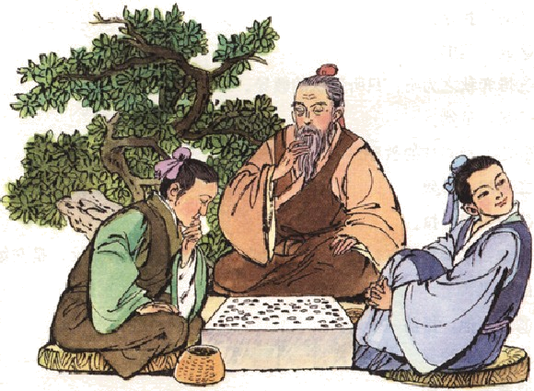
其一人专心致志，惟弈秋之为听；
之：……的话
PPT模板下载：www.1ppt.com/moban/ 行业PPT模板：www.1ppt.com/hangye/
节日PPT模板：www.1ppt.com/jieri/ PPT素材下载：www.1ppt.com/sucai/
PPT背景图片：www.1ppt.com/beijing/ PPT图表下载：www.1ppt.com/tubiao/
优秀PPT下载：www.1ppt.com/xiazai/ PPT教程： www.1ppt.com/powerpoint/
Word教程： www.1ppt.com/word/ Excel教程：www.1ppt.com/excel/
资料下载：www.1ppt.com/ziliao/ PPT课件下载：www.1ppt.com/kejian/
范文下载：www.1ppt.com/fanwen/ 试卷下载：www.1ppt.com/shiti/
教案下载：www.1ppt.com/jiaoan/

Slide 6

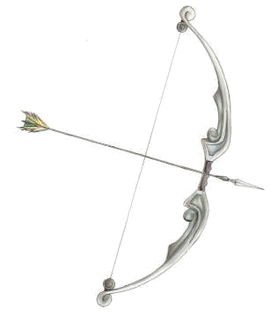
一人虽听之^{①}，一心以为有鸿鹄将至，思援弓缴而射之^{②}；
之^{①}：……的话
之^{②}：鸿鹄

Slide 7
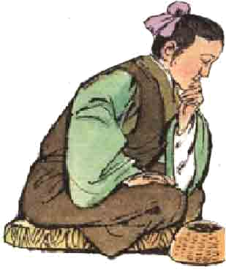
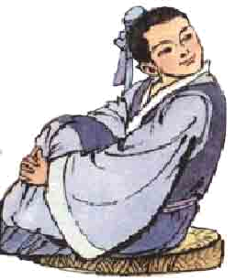
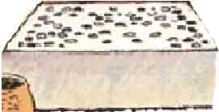
虽与之俱学，弗若之矣。
之：专心致志学习的人。

Slide 8
为是其智弗若与？曰：非然也。
条件一样
态度不同
专心致志→成功
一心二用→失败
？

Slide 9
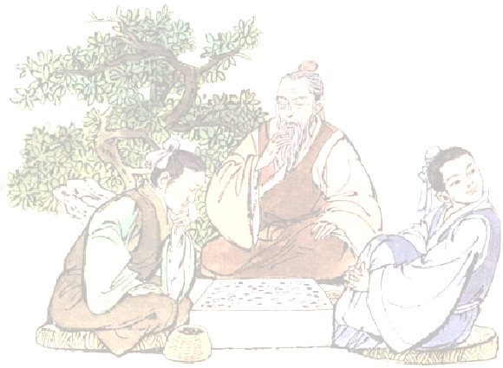
你能行
将下列句子译成现代文。
1.使弈秋诲二人弈。
2.思援弓徼而射之。
3.为是其智弗若与？
（人们）让弈秋教两个人下棋。
想着引弓箭去射天鹅。
以为(说)是这个(人)的智力比不上(那个人)吗？

Slide 10
看图试用自己的话叙述故事

Slide 11
再见！

